Slide 1
EP-Präsentation Audit 3
von Sergej Ebel, Marvin Juwig

Slide 2
Inhaltsverzeichnis
Iteration Domänenmodell
Iteration REST
JSON Schemas
Interne Datenstruktur
Korrektur Topic Modellierung
Iteration Projektrisiken
Iteration Proof of Concepts
Use Cases
Gamification/Soziotechnische Analyse
Mockups
Server Code
Artefakte für Audit 4

Slide 3
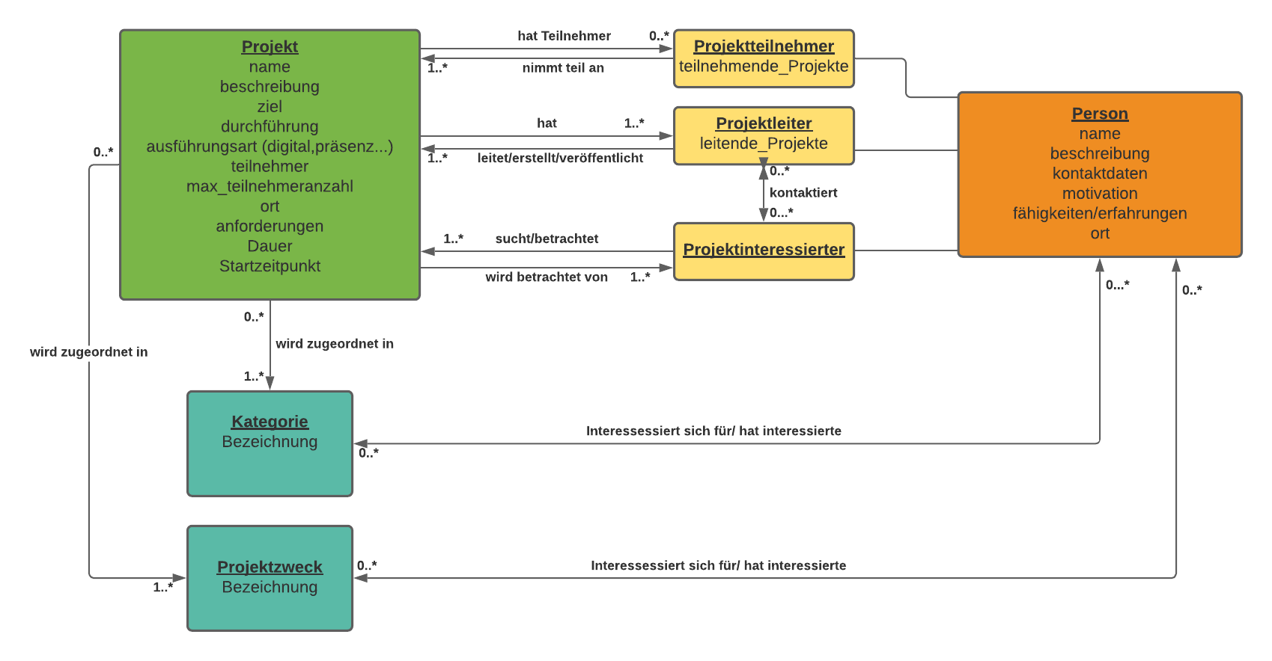
Domänenmodell Version 3.3
Notes:
In der aktuellsten Version haben wir uns dafür entschieden das Domänenmodell noch einmal um die Entitäten "Projektteilnehmer" und "Projektzweck" zu erweitern. Der Projektteilnehmer stellen die Personen dar, welche Teil eines Projekts sind, jedoch nicht als Leiter zählen. Jeder Teilnehmer hat eine Liste an Projekten, an denen er teilnimmt. Projektleiter hat das Attribut "leitende_Projekte" erhalten, welches die Beziehung zum Projekt nochmal widerspiegelt. Es handelt sich hierbei um eine Liste an Projekten, welche von dieser Person geleitet werden. Zuletzt wurde der Projektzweck als Entität ausgegliedert und diesem eine Beschreibung als Attribut gegeben.

Slide 4
Rest-Modellierung Version 2 (1 von 2)
# | Ressource | Methode | Semantik | Content (Type Req) | Content (Type Res) | Statuscode(Erfolgsfall)
1 | /users | POST | Einen neuen Nutzer anlegen | application/json | text/plain | 201 Created
2 | /users?{searchword}&{tags} | GET | Zeigt Liste von Nutzern basierend auf dem Suchbegriff und Tags | text/plain | application/json | 200 Ok
3 | /users/{userID} | GET | Einen bestimmten Nutzer anzeigen | text/plain | application/json | 200 Ok
4 | /users/{userID} | DELETE | Einen bestimmten Nutzer löschen | text/plain | text/plain | 200 Ok
5 | /users/{userID} | PUT | Einen bestimmten Nutzer bearbeiten | application/json | text/plain | 200 Ok
7 | /projects | POST | Ein neues Projekt anlegen | application/json | text/plain | 201 Created
8 | /projects?{searchword}&{tags} | GET | Zeigt Liste von Projekten basierend auf dem Suchbegriff & Tags | text/plain | application/json | 200 Ok
9 | /projects/{projectID} | GET | Ein bestimmtes Projekt anzeigen | text/plain | application/json | 200 Ok
10 | /projects/{projectID} | DELETE | Ein bestimmtes Projekt löschen | text/plain | text/plain | 200 Ok
11 | /projects/{projectID} | PUT | Ein bestimmtes Projekt bearbeiten | application/json | text/plain | 200 Ok
13 | /chats | POST | Einen neue Chatanfrage senden / Chat erstellen | application/json | text/plain | 201 Created
14 | /chats/{chatID} | PUT | Einen Chat bearbeiten / Anfrage annehmen | application/json | text/plain | 200 Ok
15 | /chats/request | POST | Eine neue Chatanfrage senden | application/json | text/plain | 201 Created
16 | /chats/{chatID} | GET | Einen Chat anzeigen | text/plain | application/json | 200 Ok
17 | /chats/{chatID} | DELETE | Einen Chat löschen | text/plain | text/plain | 200 Ok
18 | /chats/{chatID}/nachricht | POST | Eine neue Nachricht in einem Chat senden | application/json | text/plain | 201 Created
19 | /feedback | POST | Ein neues Feedback-Formular erstellen | application/json | text/plain | 201 Created
20 | /feedback | GET | Liste aller Feedbacks erhalten | text/plain | application/json | 200 Ok
21 | /feedback/{feedbackID} | GET | Ein bestimmtes Feedback anzeigen | text/plain | application/json | 200 Ok
Notes:
Im Iterationsprozess haben wir uns dafür entschieden die Tags als eigene Ressource zu modellieren, weil sie einen essentiellen Part sowohl beim finden von Nutzern als auch Projekten spielt. So lassen sich nun neue Tags erstellen, löschen und bearbeiten sowie eine Liste aller verfügbaren Tags anzeigen. Desweiteren wurde der Queryparameter UserID bei Chats entfernt, da diese als in Attribut in den Body mitgegeben wird. Zum Schluss haben wir die neue Subressource /Chats/request hinzugefügt, über die man Chatanfragen senden kann.
Darstellung im Wiki: https://github.com/ebelsx7/EPWS2020JuwigEbel/wiki/REST-Schnittstellen-Modellierung

Slide 5
Rest-Modellierung Version 2 (2 von 2)
# | Ressource | Methode | Semantik | Content (Type Req) | Content (Type Res) | Statuscode(Erfolgsfall)
22 | /tags | POST | Einen neuen Tag anlegen | application/json | text/plain | 201 Created
23 | /tags | GET | Liste aller Tags anzeigen | text/plain | application/json | 200 Ok
24 | /tags/{tagID} | PUT | Einen bestimmten Tag aktualisieren | text/plain | application/json | 200 Ok
25 | /tags/{tagID} | DELETE | Einen bestimmten Tag löschen | text/plain | text/plain | 200 Ok
Notes:
Im Iterationsprozess haben wir uns dafür entschieden die Tags als eigene Ressource zu modellieren, weil sie einen essentiellen Part sowohl beim finden von Nutzern als auch Projekten spielt. So lassen sich nun neue Tags erstellen, löschen und bearbeiten sowie eine Liste aller verfügbaren Tags anzeigen. Desweiteren wurde der Queryparameter UserID bei Chats entfernt, da diese als in Attribut in den Body mitgegeben wird. Zum Schluss haben wir die neue Subressource /Chats/request hinzugefügt, über die man Chatanfragen senden kann.
Darstellung im Wiki: https://github.com/ebelsx7/EPWS2020JuwigEbel/wiki/REST-Schnittstellen-Modellierung

Slide 6
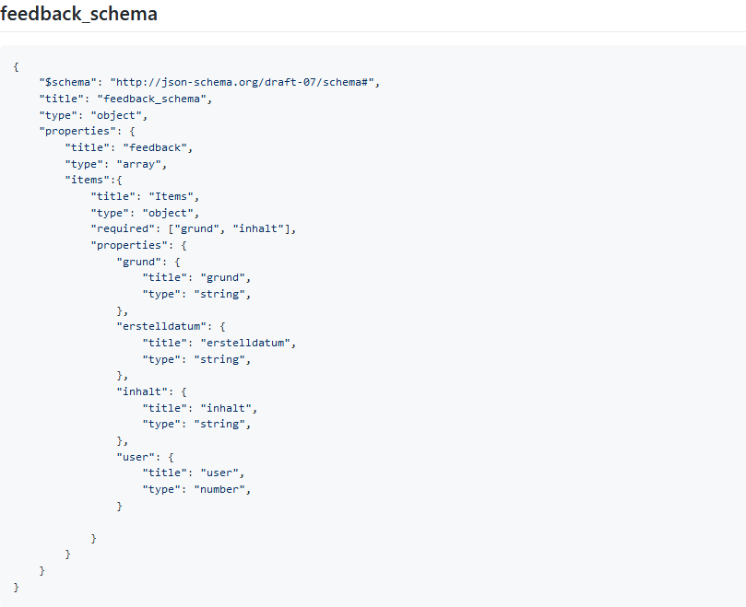
JSON Schemas
Die weiteren JSON Schemas finden sich im Wiki:
user_schema
project_schema
tag_schema
chat_schema
chatanfrage_schema
feedback_schema
support_schema
Link: https://github.com/ebelsx7/EPWS2020JuwigEbel/wiki/JSON-Schemas
Notes:
Die hier angegebenen Schemen dienen zur Verwendung unserer REST-Schnittstelle. Sie geben die Syntax vor nach der die gesendeten Daten vorliegen müssen. Die JSON Dateien werden durch die Methoden PUT und POST an den Server gesendet. Daher sind nur all jene Ressourcen in diesem Schritt interessant, welche auch über die POST und PUT Methoden angesprochen werden können. Das "required": [] Feld bezieht sich jeweils darauf, wenn ein POST gesendet wird. Bei einem PUT muss nur mindestens ein beliebiges Attribut gesendet werden.
Dadurch ergeben sich für uns folgende JSON Schemen:
Schema Beschreibung
user_schema.json Für das anlegen und bearbeiten eines Nutzers
project_schema.json Für das anlegen und bearbeiten eines Projekts
tag_schema.json Für das anlegen und bearbeiten eines Tags
chat_schema.json Für das senden einer Chat-Nachricht
chatanfrage_schema.json Für das senden einer Chat-Anfrage
feedback_schema.json Für das senden eines Feedbacks
support_schema.json Für das senden einer Support Anfrage
Vollständige Ansicht im Wiki: https://github.com/ebelsx7/EPWS2020JuwigEbel/wiki/JSON-Schemas

Slide 7
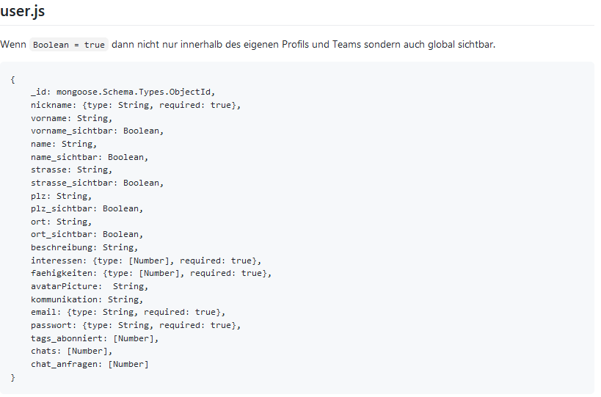
Interne Datenstruktur (1 von 4)
Notes:
Wir haben uns für die Speicherung von Daten mit Hilfe von Mongoose und MongoDB entschieden. Es handelt sich um eine Open Source Software, die frei zugänglich ist und bietet durch das Modul Mongoose eine einfache Einbindung in Javascript. Dadurch dass wir eine Datenbank verwenden sind wir auch in der Lage die Daten konsistent und mit weniger Problemen, wie z.B. Race Conditions oder Rechteprüfung, zu speichern.

Slide 8
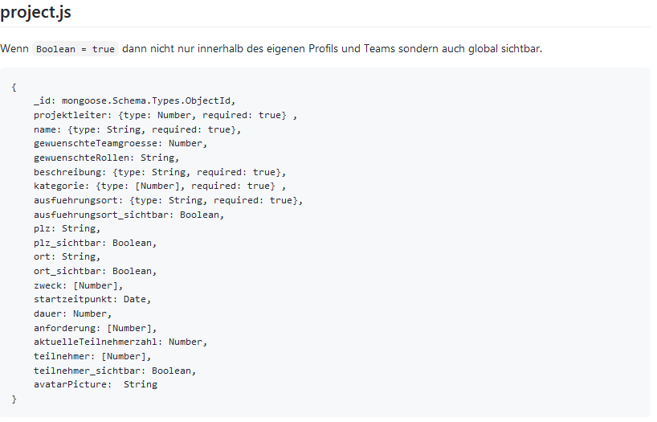
Interne Datenstruktur (2 von 4)
Notes:
Wir haben uns für die Speicherung von Daten mit Hilfe von Mongoose und MongoDB entschieden. Es handelt sich um eine Open Source Software, die frei zugänglich ist und bietet durch das Modul Mongoose eine einfache Einbindung in Javascript. Dadurch dass wir eine Datenbank verwenden sind wir auch in der Lage die Daten konsistent und mit weniger Problemen, wie z.B. Race Conditions oder Rechteprüfung, zu speichern.

Slide 9
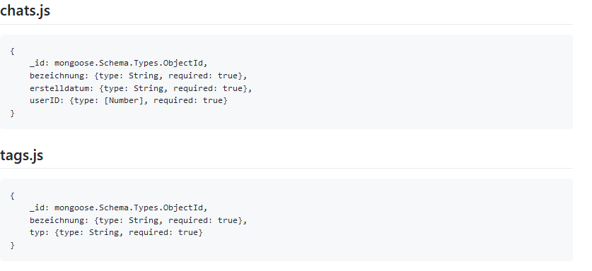
Interne Datenstruktur (3 von 4)
Notes:
Wir haben uns für die Speicherung von Daten mit Hilfe von Mongoose und MongoDB entschieden. Es handelt sich um eine Open Source Software, die frei zugänglich ist und bietet durch das Modul Mongoose eine einfache Einbindung in Javascript. Dadurch dass wir eine Datenbank verwenden sind wir auch in der Lage die Daten konsistent und mit weniger Problemen, wie z.B. Race Conditions oder Rechteprüfung, zu speichern.

Slide 10
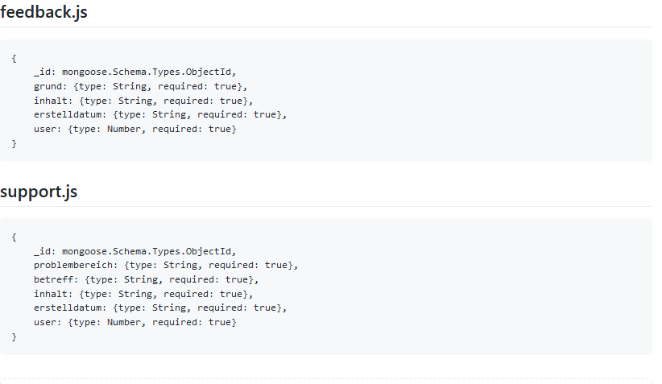
Interne Datenstruktur (4 von 4)
Notes:
Wir haben uns für die Speicherung von Daten mit Hilfe von Mongoose und MongoDB entschieden. Es handelt sich um eine Open Source Software, die frei zugänglich ist und bietet durch das Modul Mongoose eine einfache Einbindung in Javascript. Dadurch dass wir eine Datenbank verwenden sind wir auch in der Lage die Daten konsistent und mit weniger Problemen, wie z.B. Race Conditions oder Rechteprüfung, zu speichern.

Slide 11
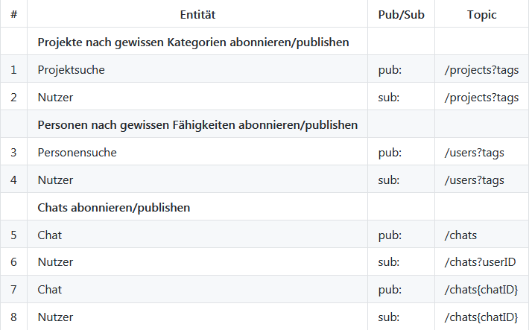
Topic Modellierung Korrektur
Notes:
Hier wurden nur die Topics von Projektsuche und Nutzer sowie Personensuche und Nutzer vertauscht, da diese versehentlich verdreht waren.
Entität wird hier die Person/das Prinzip genannt von welchem das Interesse am Pub/Sub ausgeht.
1. Die Projektsuche des Dienstes publisht automatisch die neuen Projekte, welche kategorischen Tags zugeordnet wurden, um Projektsuchende darüber zu informieren.
2. Die Nutzer haben ein Interesse daran Projekte nach speziellen Kategorien (Tags) zu subscriben. Dadurch können sie bei der Suche nach Projekten unterstützt werden und werden informiert, wenn ein neues Projekt erstellt wird, für das sie sich interessieren.
3. Die Personensuche des Dienstes publisht automatisch die neuen User, welche die ausgewählten Fähigkeiten (Tags) angegeben haben, um Projektleiter darüber zu informieren.
4. Die Nutzer haben ein Interesse daran Projektsuchende nach speziellen Fähigkeiten (Tags) zu subscriben. Dadurch kann ein Projektleiter darüber informiert werden, wenn ein neuer Nutzer mit den Anforderungen auftaucht, wonach er sucht.
5. Die Chats publishen automatisch bei Änderungen in einem spezifischen Chat, damit alle Teilnehmer darüber informiert werden können.
6. Der Nutzer subscribeddie Liste aller Chats, die in der Suche mit dem Query auf seine ID auftauchen. Somit kann er Chatanfragen sehen, die mit seiner ID versehen wurden.
7. Jeder eigene Chat publisht Informationen über neue Nachrichten an die jeweiligen Nutzer.
8. Der Nutzer subscribedseinen spezifischen Chat, damit er über eine neue Nachricht in diesem informiert werden kann.
Darstellung im Wiki: https://github.com/ebelsx7/EPWS2020JuwigEbel/wiki/Topic-Modellierung

Slide 12
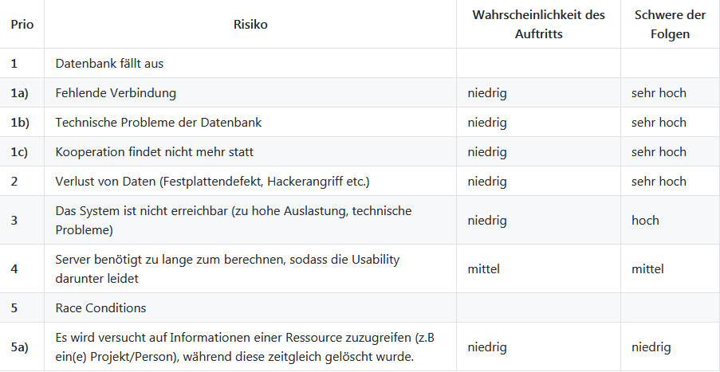
Projektrisiken (1 von 3) Technische Risiken
Notes:
Wir haben die Projektrisiken in drei Kategorien aufgeteilt:
-Technische Risiken
-Risiken des Managements
-Allgemeine Risiken
Die technischen Risiken umfassen, wie der Name schon sagt, Aspekte der technischen Natur. Die Risiken des Managements gelten der Organisationsebene, Problemen mit der Leitung sowie der Planung. Die allgemeinen Risiken decken alle weiteren Fälle ab, für die es keine eigene Kategorie gibt. In der Regel handelt es sich hier um Risiken, welche während der Nutzung des Systems selbst auftreten.
Beim Bewerten der Kriterien haben wir uns für eine simple 5 Stufen Skalierung entschieden:
Bewertungsskala
sehr hoch
hoch
mittel
niedrig
sehr niedrig
Die Risiken werden mit einer Schätzung für die Wahrscheinlichkeit des Auftritts und für die Schwere der Folgen aufgelistet. Die Priorität (mit Prio abgekürzt) ergibt sich aus den Werten der Wahrscheinlichkeit und Folgen. Eine niedrige Prio Zahl bedeutet in dem Fall, dass die Wichtigkeit bzw. Priorität für die Erarbeitung von Lösungen hoch ist.
Vollstände Darstellung im Wiki: https://github.com/ebelsx7/EPWS2020JuwigEbel/wiki/Projektrisiken

Slide 13
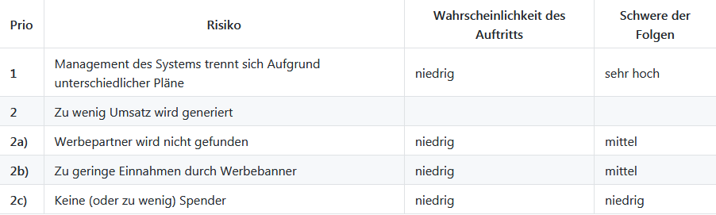
Projektrisiken (2 von 3) Risiken des Managements
Notes:
Wir haben die Projektrisiken in drei Kategorien aufgeteilt:
-Technische Risiken
-Risiken des Managements
-Allgemeine Risiken
Die technischen Risiken umfassen, wie der Name schon sagt, Aspekte der technischen Natur. Die Risiken des Managements gelten der Organisationsebene, Problemen mit der Leitung sowie der Planung. Die allgemeinen Risiken decken alle weiteren Fälle ab, für die es keine eigene Kategorie gibt. In der Regel handelt es sich hier um Risiken, welche während der Nutzung des Systems selbst auftreten.
Beim Bewerten der Kriterien haben wir uns für eine simple 5 Stufen Skalierung entschieden:
Bewertungsskala
sehr hoch
hoch
mittel
niedrig
sehr niedrig
Die Risiken werden mit einer Schätzung für die Wahrscheinlichkeit des Auftritts und für die Schwere der Folgen aufgelistet. Die Priorität (mit Prio abgekürzt) ergibt sich aus den Werten der Wahrscheinlichkeit und Folgen. Eine niedrige Prio Zahl bedeutet in dem Fall, dass die Wichtigkeit bzw. Priorität für die Erarbeitung von Lösungen hoch ist.
Vollstände Darstellung im Wiki: https://github.com/ebelsx7/EPWS2020JuwigEbel/wiki/Projektrisiken

Slide 14
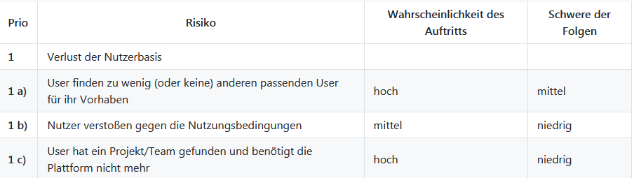
Projektrisiken (3 von 3) Allgemeine Risiken
Notes:
Wir haben die Projektrisiken in drei Kategorien aufgeteilt:
-Technische Risiken
-Risiken des Managements
-Allgemeine Risiken
Die technischen Risiken umfassen, wie der Name schon sagt, Aspekte der technischen Natur. Die Risiken des Managements gelten der Organisationsebene, Problemen mit der Leitung sowie der Planung. Die allgemeinen Risiken decken alle weiteren Fälle ab, für die es keine eigene Kategorie gibt. In der Regel handelt es sich hier um Risiken, welche während der Nutzung des Systems selbst auftreten.
Beim Bewerten der Kriterien haben wir uns für eine simple 5 Stufen Skalierung entschieden:
Bewertungsskala
sehr hoch
hoch
mittel
niedrig
sehr niedrig
Die Risiken werden mit einer Schätzung für die Wahrscheinlichkeit des Auftritts und für die Schwere der Folgen aufgelistet. Die Priorität (mit Prio abgekürzt) ergibt sich aus den Werten der Wahrscheinlichkeit und Folgen. Eine niedrige Prio Zahl bedeutet in dem Fall, dass die Wichtigkeit bzw. Priorität für die Erarbeitung von Lösungen hoch ist.
Vollstände Darstellung im Wiki: https://github.com/ebelsx7/EPWS2020JuwigEbel/wiki/Projektrisiken

Slide 15
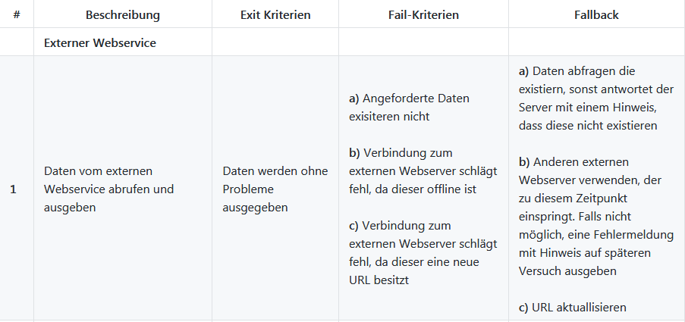
Proof of Concepts Version 2 (1 von 6)
Notes:
Nach dem Feedback aus Audit 2 haben wir unterschiedliche Fälle alphabetisch sortiert und weitere Pocs hinzugefügt. Diese resultierten z.T aus der Projektrisikoanalyse, welches nun als eigenes Artefakt speriert wurde.
Zur vollständigen Darstellung im Wiki : https://github.com/ebelsx7/EPWS2020JuwigEbel/wiki/Proof-of-Concepts

Slide 16
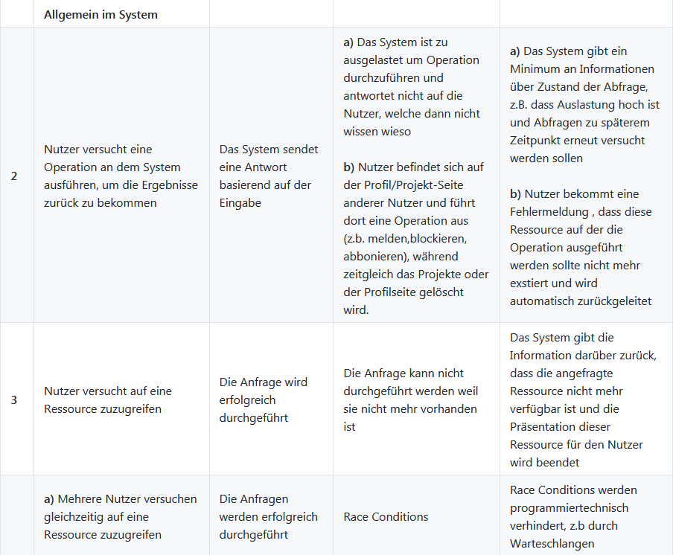
Proof of Concepts Version 2 (2 von 6)
Notes:
Nach dem Feedback aus Audit 2 haben wir unterschiedliche Fälle alphabetisch sortiert und weitere Pocs hinzugefügt. Diese resultierten z.T aus der Projektrisikoanalyse, welches nun als eigenes Artefakt speriert wurde.
Zur vollständigen Darstellung im Wiki : https://github.com/ebelsx7/EPWS2020JuwigEbel/wiki/Proof-of-Concepts

Slide 17
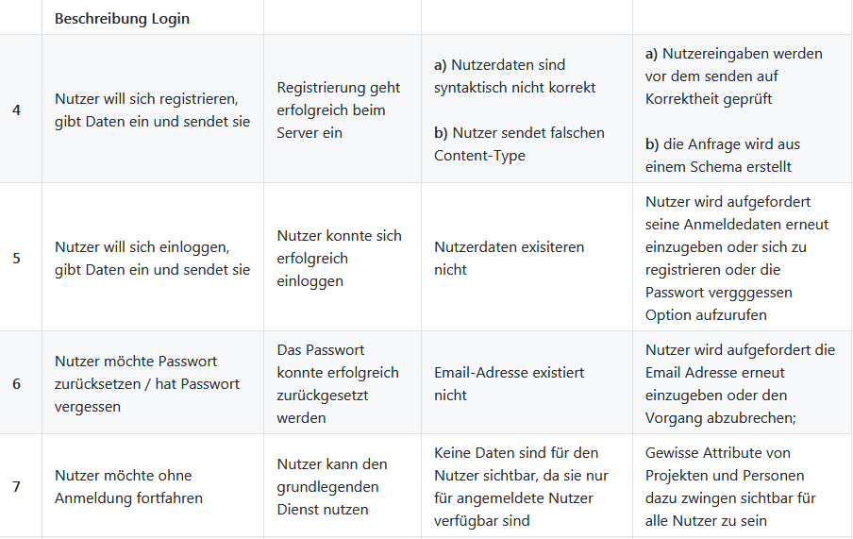
Proof of Concepts Version 2 (3 von 6)
Notes:
Nach dem Feedback aus Audit 2 haben wir unterschiedliche Fälle alphabetisch sortiert und weitere Pocs hinzugefügt. Diese resultierten z.T aus der Projektrisikoanalyse, welches nun als eigenes Artefakt speriert wurde.
Zur vollständigen Darstellung im Wiki : https://github.com/ebelsx7/EPWS2020JuwigEbel/wiki/Proof-of-Concepts

Slide 18
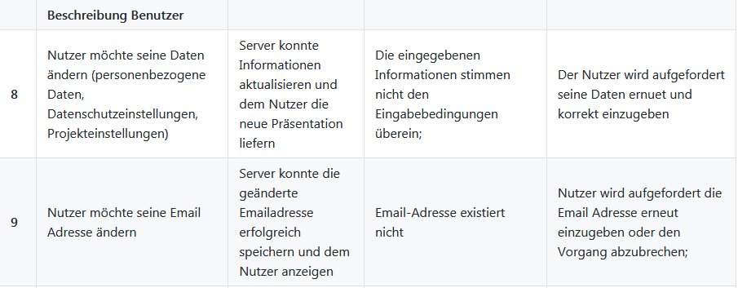
Proof of Concepts Version 2 (4 von 6)
Notes:
Nach dem Feedback aus Audit 2 haben wir unterschiedliche Fälle alphabetisch sortiert und weitere Pocs hinzugefügt. Diese resultierten z.T aus der Projektrisikoanalyse, welches nun als eigenes Artefakt speriert wurde.
Zur vollständigen Darstellung im Wiki : https://github.com/ebelsx7/EPWS2020JuwigEbel/wiki/Proof-of-Concepts

Slide 19
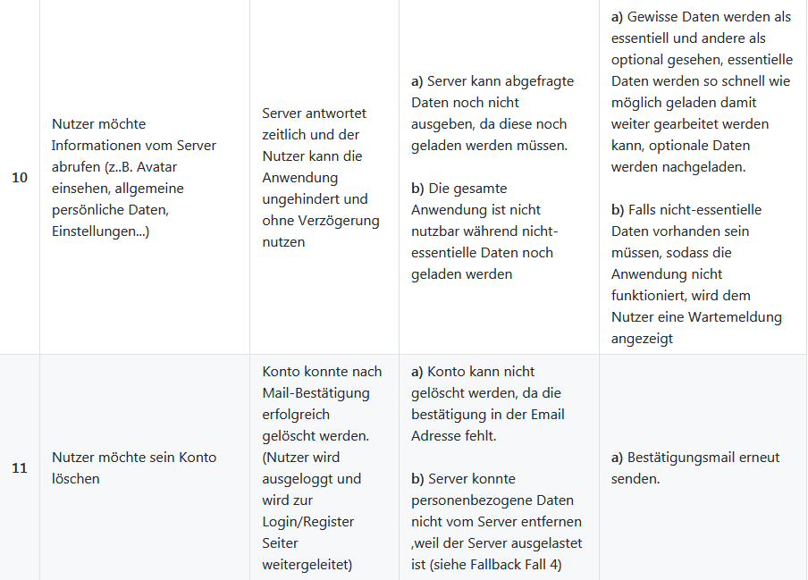
Proof of Concepts Version 2 (5 von 6)
Notes:
Nach dem Feedback aus Audit 2 haben wir unterschiedliche Fälle alphabetisch sortiert und weitere Pocs hinzugefügt. Diese resultierten z.T aus der Projektrisikoanalyse, welches nun als eigenes Artefakt speriert wurde.
Zur vollständigen Darstellung im Wiki : https://github.com/ebelsx7/EPWS2020JuwigEbel/wiki/Proof-of-Concepts

Slide 20
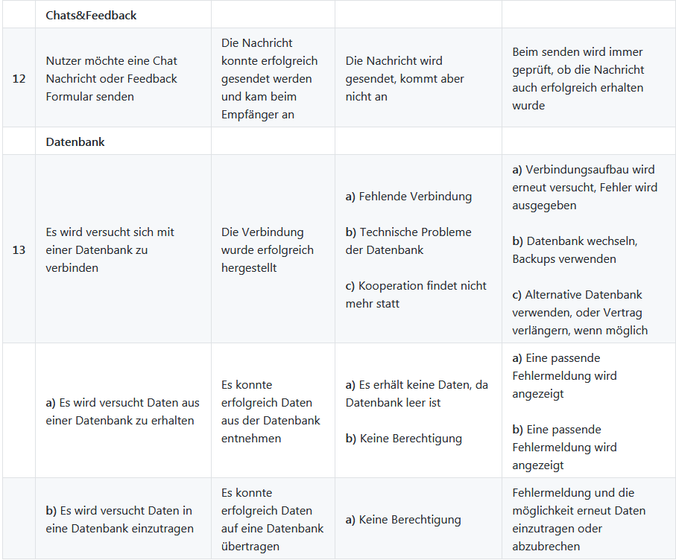
Proof of Concepts Version 2 (6 von 6)
Notes:
Nach dem Feedback aus Audit 2 haben wir unterschiedliche Fälle alphabetisch sortiert und weitere Pocs hinzugefügt. Diese resultierten z.T aus der Projektrisikoanalyse, welches nun als eigenes Artefakt speriert wurde.
Zur vollständigen Darstellung im Wiki : https://github.com/ebelsx7/EPWS2020JuwigEbel/wiki/Proof-of-Concepts

Slide 21
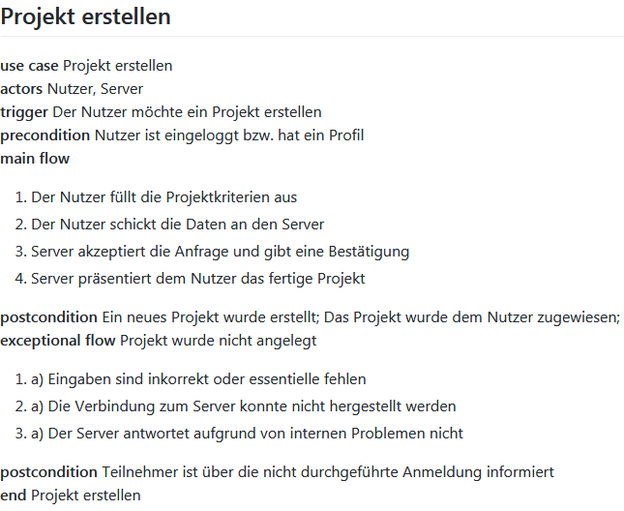
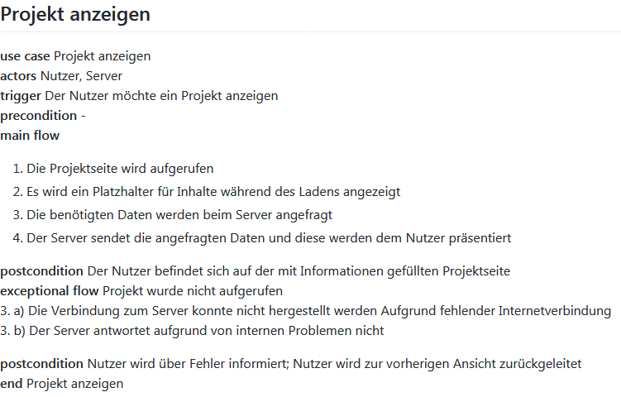
Use Cases Version 1 (1 von 8)
Notes:
Unsere erste Erstellung der Use Cases erfolgte nach den POCs und behandelt diese, die wir prototypisch umzusetzen möchten.

Slide 22
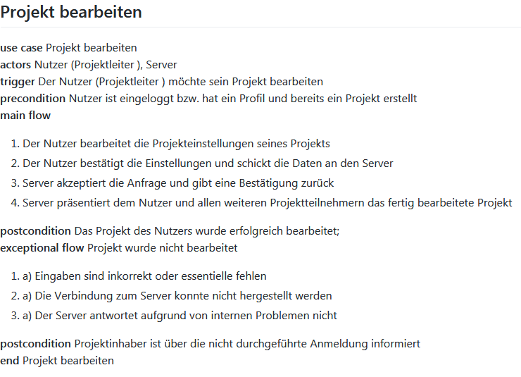
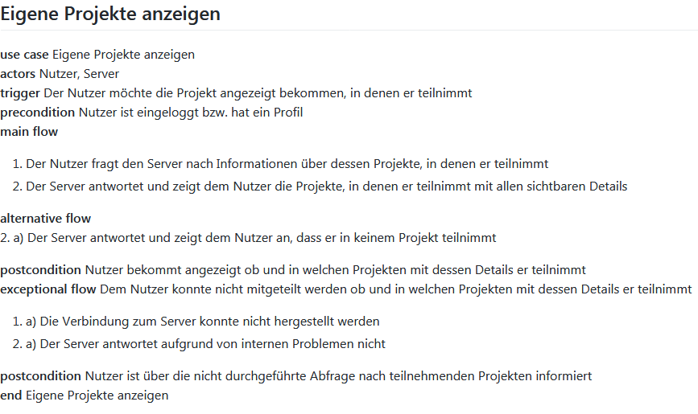
Use Cases Version 1 (2 von 8)
Notes:
Unsere erste Erstellung der Use Cases erfolgte nach den POCs und behandelt diese, die wir prototypisch umzusetzen möchten.

Slide 23
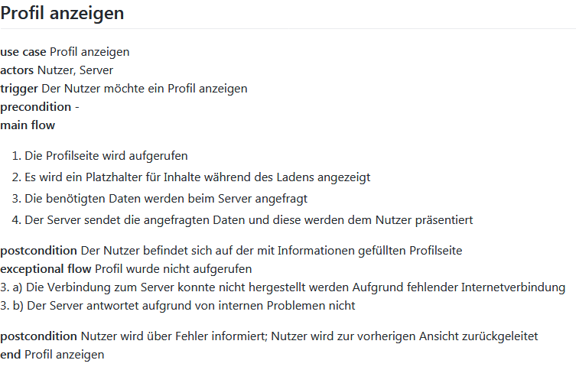
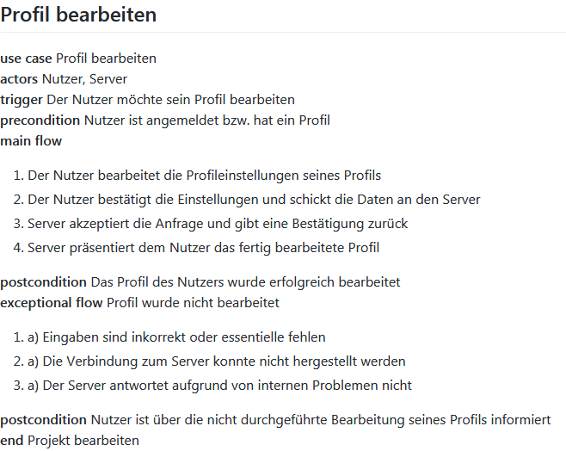
Use Cases Version 1 (3 von 8)
Notes:
Unsere erste Erstellung der Use Cases erfolgte nach den POCs und behandelt diese, die wir prototypisch umzusetzen möchten.

Slide 24
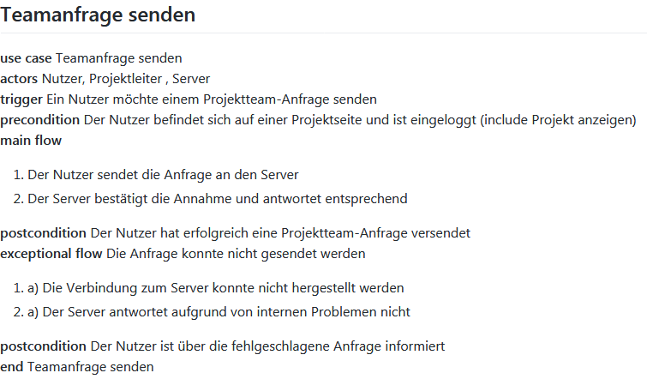
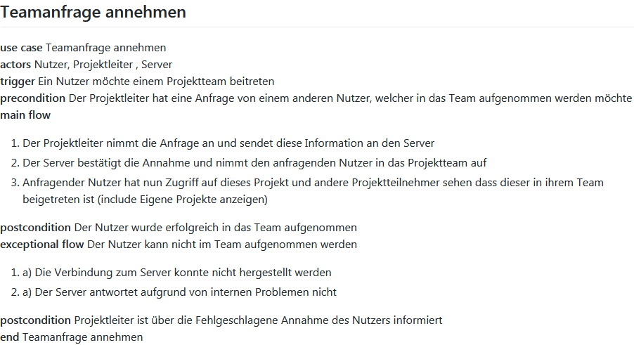
Use Cases Version 1 (4 von 8)
Notes:
Unsere erste Erstellung der Use Cases erfolgte nach den POCs und behandelt diese, die wir prototypisch umzusetzen möchten.

Slide 25
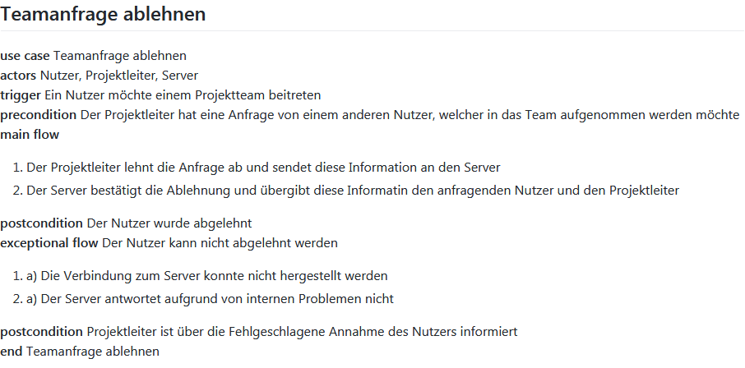
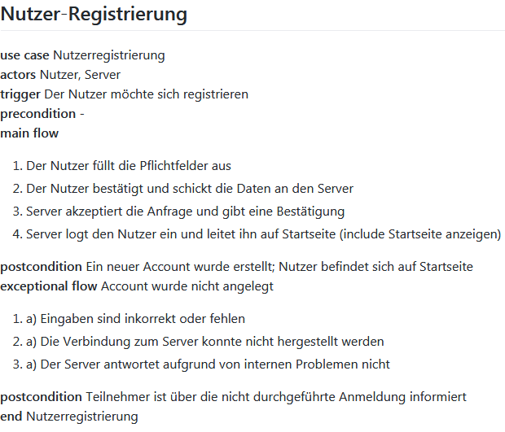
Use Cases Version 1 (5 von 8)
Notes:
Unsere erste Erstellung der Use Cases erfolgte nach den POCs und behandelt diese, die wir prototypisch umzusetzen möchten.

Slide 26
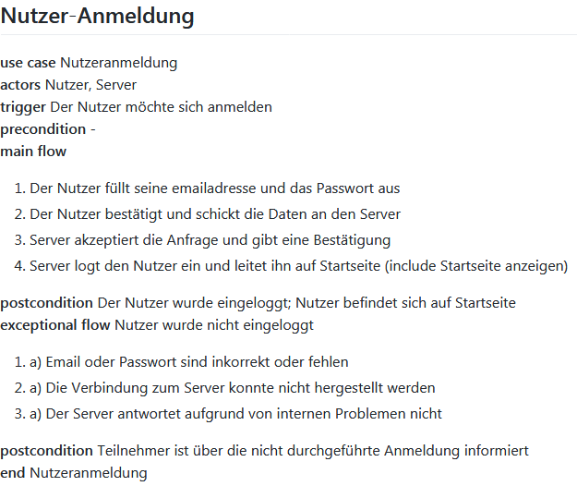
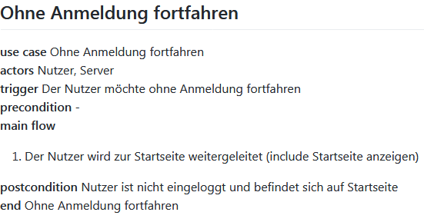
Use Cases Version 1 (6 von 8)
Notes:
Unsere erste Erstellung der Use Cases erfolgte nach den POCs und behandelt diese, die wir prototypisch umzusetzen möchten.

Slide 27
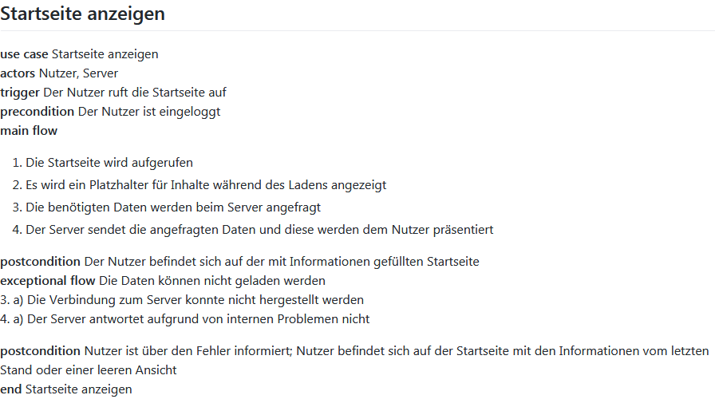
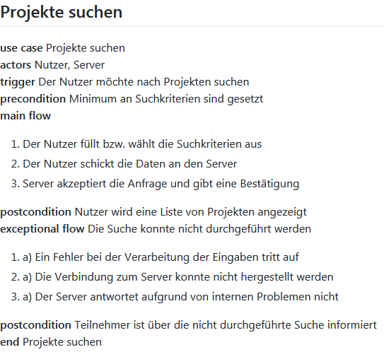
Use Cases Version 1 (7 von 8)
Notes:
Unsere erste Erstellung der Use Cases erfolgte nach den POCs und behandelt diese, die wir prototypisch umzusetzen möchten.

Slide 28
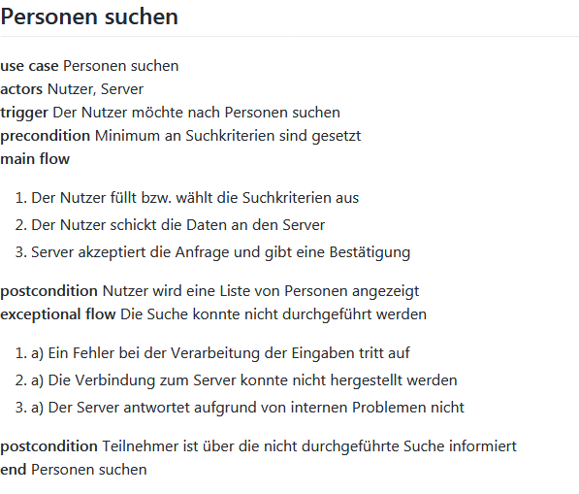
Use Cases Version 1 (8 von 8)
Notes:
Unsere erste Erstellung der Use Cases erfolgte nach den POCs und behandelt diese, die wir prototypisch umzusetzen möchten.

Slide 29
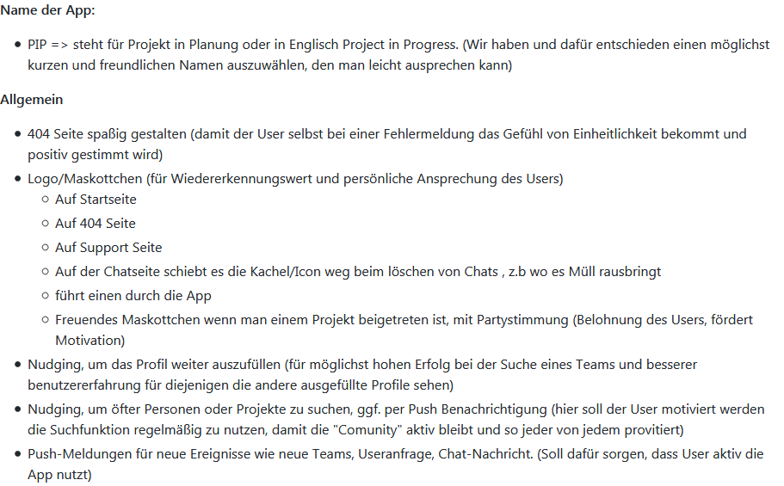
Gamification & Soziotechnische Ergänzungen (1 von 3)
Notes:
Zusätzlich zu den bereits existierenden Funktionalitäten, wurden einige zusätzliche soziotechnische und Gamification Analysen vorgenommen und festgehalten.
Ganze Ansicht im Wiki: https://github.com/ebelsx7/EPWS2020JuwigEbel/wiki/%28Soziotechnische%29-Funktionalit%C3%A4ten-und-Gamification

Slide 30
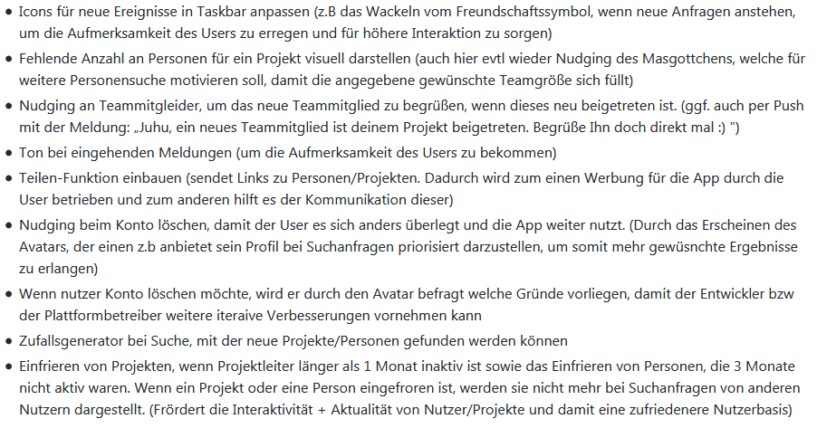
Gamification & Soziotechnische Ergänzungen (2 von 3)
Notes:
Zusätzlich zu den bereits existierenden Funktionalitäten, wurden einige zusätzliche soziotechnische und Gamification Analysen vorgenommen und festgehalten.
Ganze Ansicht im Wiki: https://github.com/ebelsx7/EPWS2020JuwigEbel/wiki/%28Soziotechnische%29-Funktionalit%C3%A4ten-und-Gamification

Slide 31
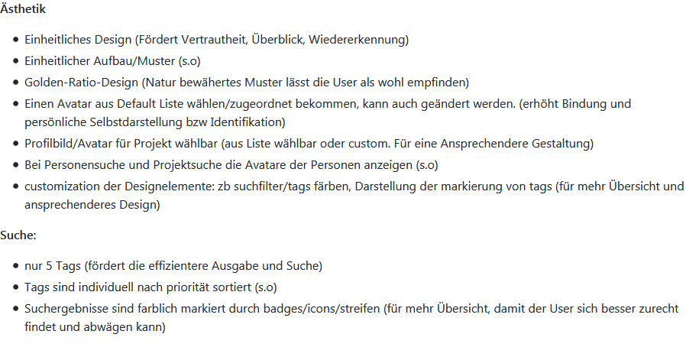
Gamification & Soziotechnische Ergänzungen (3 von 3)
Notes:
Zusätzlich zu den bereits existierenden Funktionalitäten, wurden einige zusätzliche soziotechnische und Gamification Analysen vorgenommen und festgehalten.
Ganze Ansicht im Wiki: https://github.com/ebelsx7/EPWS2020JuwigEbel/wiki/%28Soziotechnische%29-Funktionalit%C3%A4ten-und-Gamification

Slide 32
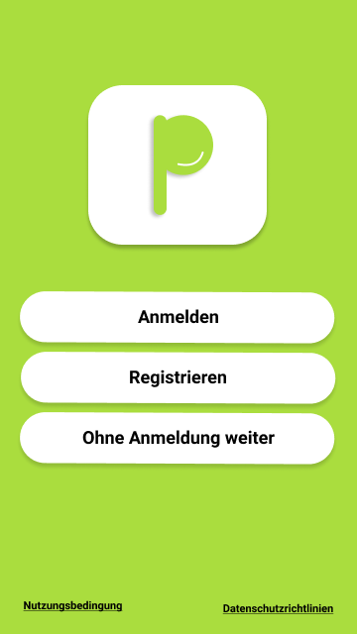
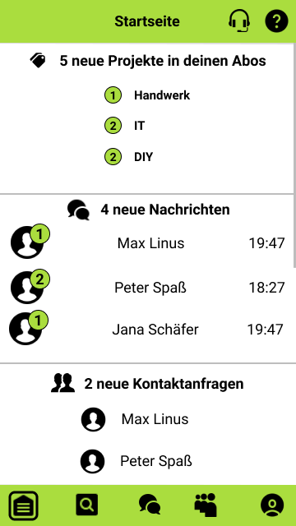
Mockups 1/10
Notes:
Links: Login/Registrierung
Hier hat man die Optionen sich anzumelden, zu registrieren oder ohne Anmeldung fortzufahren.
Rechts: Startseite
Oben im Header ist ein Button, der zur Support-Anfragen Seite führt und ein Button der die FAQ öffnet.
Im oberen Drittel werden neue Projekte mit einem Tag angezeigt, welche man abonniert hat.
Im zweiten Drittel wird man über verpasste Chatnachrichten informiert.
Im unteren Drittel werden Kontaktanfragen angezeigt.
Der Footer enthält die Elemente:
- Startseite
- Suche
- Chats
- Meine Projekte
- Mein Profil

Slide 33
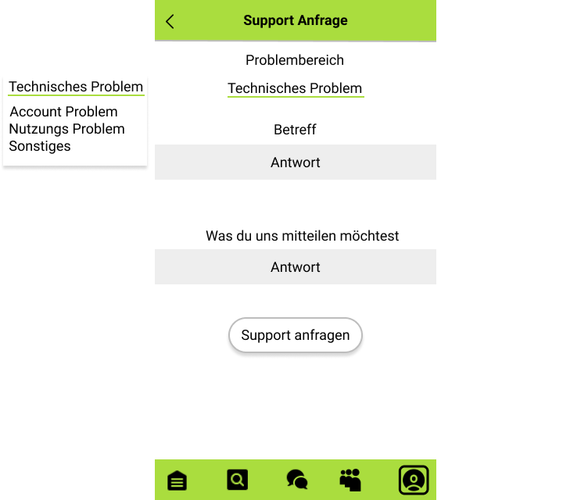
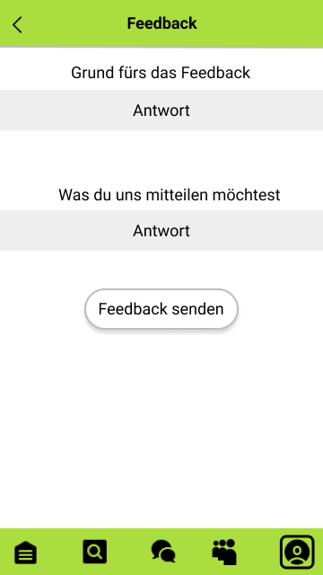
Mockups 2/10
Notes:
Links: Support Anfrage Seite
Hier muss ein Problembereich angegeben werden, welcher eine Dropdown Liste ist (links dargestellt)
Darunter werden der Betreff und die Mitteilung eingegeben
Rechts: Feedback Seite
Hier wird der Grund und der Inhalt angegeben
Der Footer enthält die Elemente:
- Startseite
- Suche
- Chats
- Meine Projekte
- Mein Profil

Slide 34
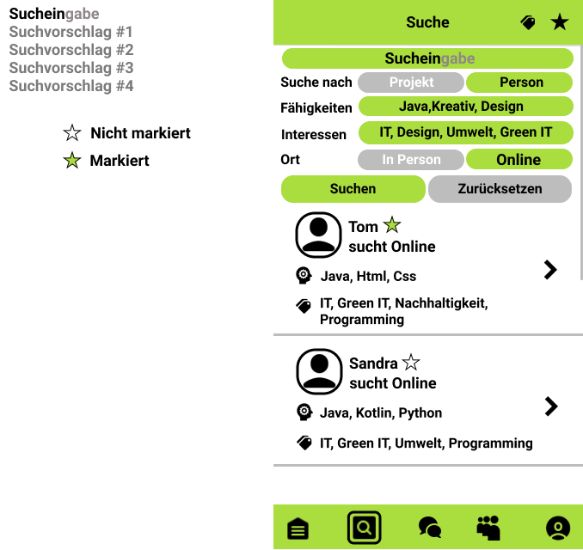
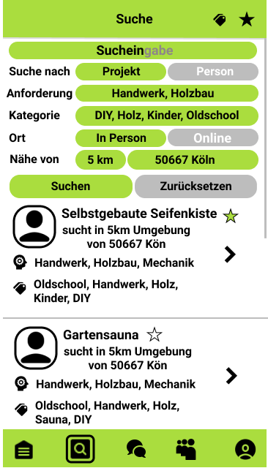
Mockups 3/10
Notes:
Links: Personensuche
Ganz oben im Header kann man nach markierten* Personen filtern und seine abonnierten Tags bearbeiten.
Auf der Hauptseite finden sich die Suchkriterien und darunter die Ergebnisse
Rechts: Projektsuche
Ganz oben im Header kann nach markierten* Projekten Filtern und seine abonnierten Tags bearbeiten.
Auf der Hauptseite finden sich die Suchkriterien und darunter die Ergebnisse
*Markiert bedeutet in dem Fall, dass man sie sich manuell mit dem Stern vorgemerkt hat, um sie sich später nochmal in Ruhe anschauen zu können
Der Footer enthält die Elemente:
- Startseite
- Suche
- Chats
- Meine Projekte
- Mein Profil

Slide 35
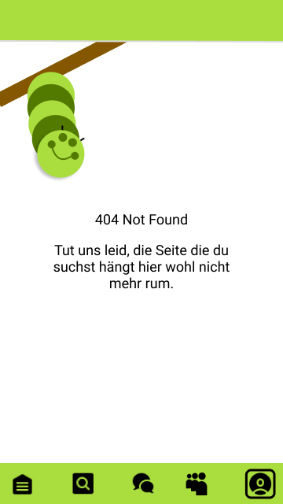
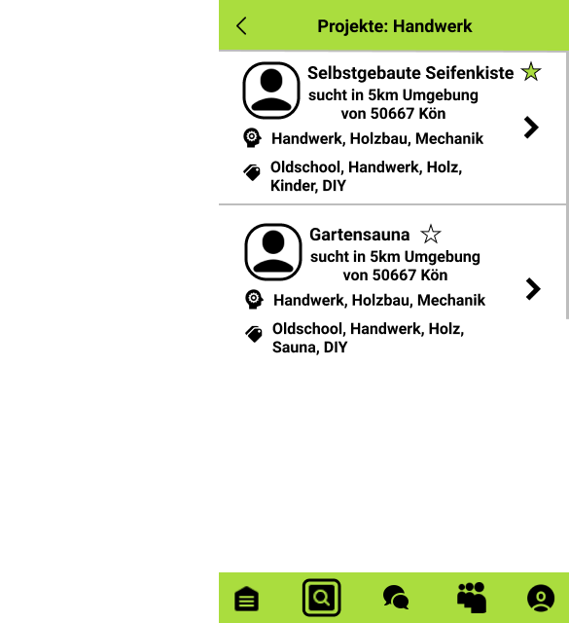
Mockups 4/10
Notes:
Links: 404 Seite
Darauf ist unser Maskottchen PIP die Raupe zu sehen
Für weiter Details siehe Gamification Begründung im Wiki
Rechts: Neue Projekte mit dem abonnierten Tag: Handwerk
Die Projekte hier werden einem dargestellt da sie neu sind und mit dem Tag "Handwerk" erstellt wurden und der Nutzer diesen Tag abonniert hat
Der Pfeil rechts führt zur Projektseite und mit dem Stern können die Projekte markiert werden um sie später anzuschauen
Der Footer enthält die Elemente:
- Startseite
- Suche
- Chats
- Meine Projekte
- Mein Profil

Slide 36
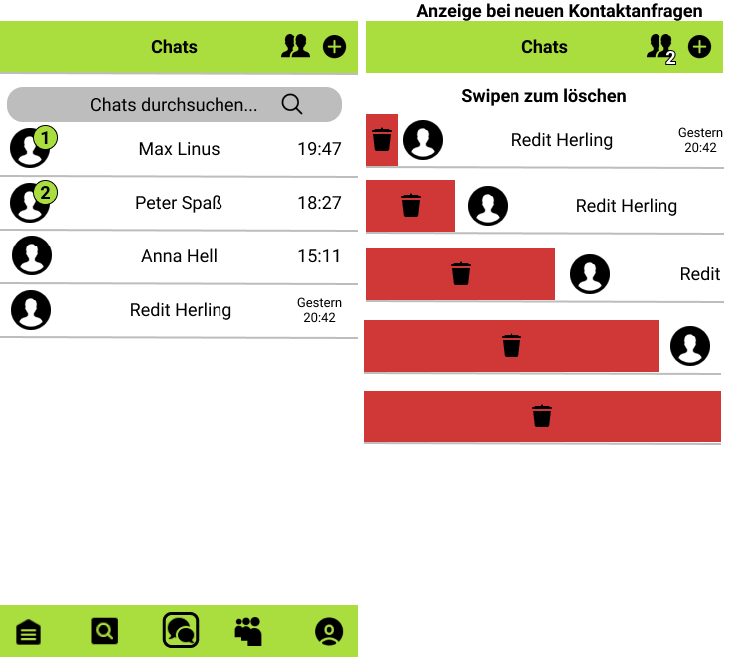
Mockups 5/10
Notes:
Links (Chat Hauptseite):
Hier werden die Chats mit den unterschiedlichen Personen angezeigt.
Die grüne Zahl auf dem Profilbild der Personen steht für die Anzahl neuer Nachrichten.
Rechts (weitere Darstellung/Animation):
Die weiße Zahl bei dem People Symbol steht für aussehende Kontaktanfragen.
Desweiteren wird demonstriert wie der Swipe zu der Funktion "Chat löschen" aussehen könnte.
Der Footer enthält die Elemente:
- Startseite
- Suche
- Chats
- Meine Projekte
- Mein Profil

Slide 37
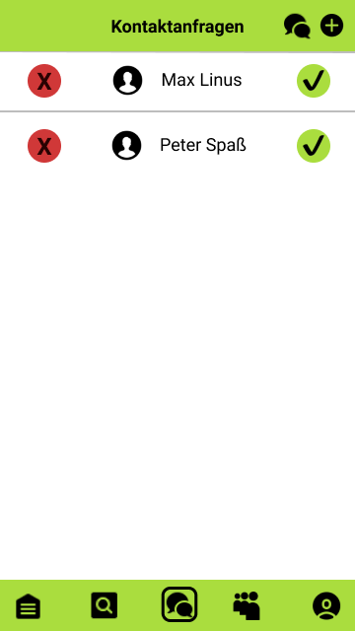
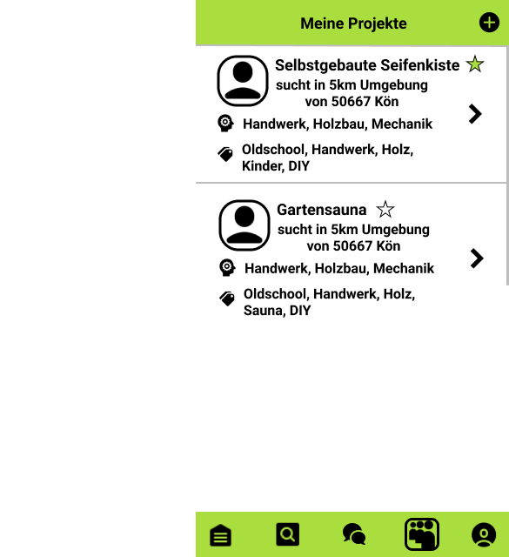
Mockups 6/10
Notes:
Links: Kontaktanfragen
Hier sind die eingehenden Kontaktanfragen zu sehen und wer diese gesendet hat.
Mit dem grünen Hacken werden sie bestätigt und ein Chat mit den Nutzer wird gestartet.
Mit dem roten X wird die Anfrage abgelehnt.
Klickt man auf den Namen des Nutzers kann man sich dessen Profilseite anzeigen lassen.
Oben rechts im Header kann man durch das plus eine neue Anfrage an jemanden senden und das Chatlogo oben wechselt die Anzeige wieder zu den Chats.
Rechts: Meine Projekte
Im Header oben kann man ein neues Projekt mit dem Plus Symbol erstellen.
In der Hauptanzeige werden hier alle Projekte angezeigt die man selber leitet oder in denen man Mitglied ist.
Der Footer enthält die Elemente:
- Startseite
- Suche
- Chats
- Meine Projekte
- Mein Profil

Slide 38
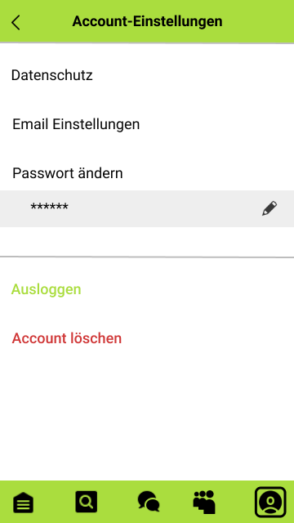
Mockups 7/10
Notes:
Account Einstellungen:
Hier werden die persönliche Account Einstellungen gezeigt. Darunter findet man unter anderem einen Link zu den persönlichen Datenschutz-Einstellungen und den Email-Einstellungen (siehe nächste Folie). Das Benutzer-Passwort kann bearbeitet werden und man kann sich ausloggen oder seinen Account löschen (Nudging folgt).
Der Footer enthält die Elemente:
- Startseite
- Suche
- Chats
- Meine Projekte
- Mein Profil

Slide 39
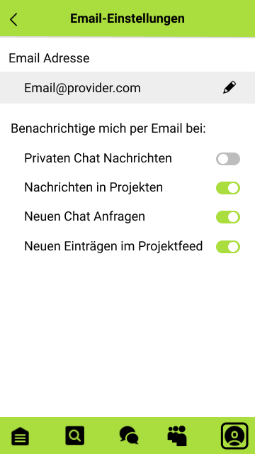
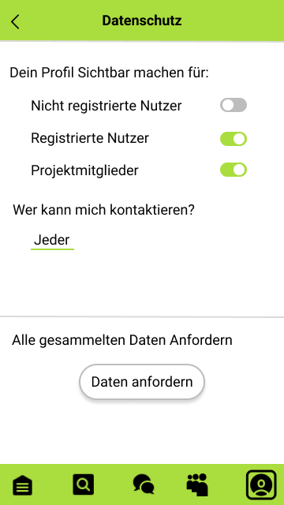
Mockups 8/10
Notes:
Links: Email Einstellungen
Hier kann der Nutzer seine Email Adresse ändern.
Darunter kann man einstellen bei welchen Ereignissen man per Email benachrichtigt werden möchte.
Mit "Neue Einträgen im Projektfeed" ist das abonnieren von Tags gemeint.
Rechts: Datenschutz
Hier kann man genauer einstellen für wen das eigene Profil sichtbar sein soll und wer einen kontaktieren darf.
Unten lassen sich noch alle gesammelten Personen bezogenen Daten über sich selbst anfordern.
Der Footer enthält die Elemente:
- Startseite
- Suche
- Chats
- Meine Projekte
- Mein Profil

Slide 40
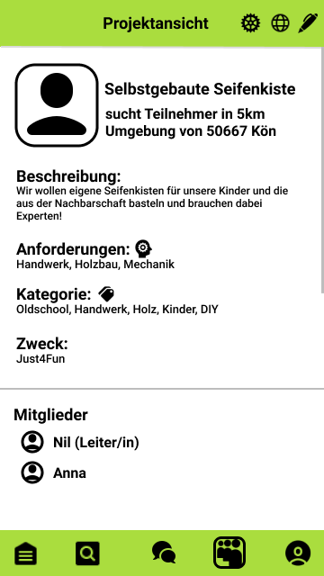
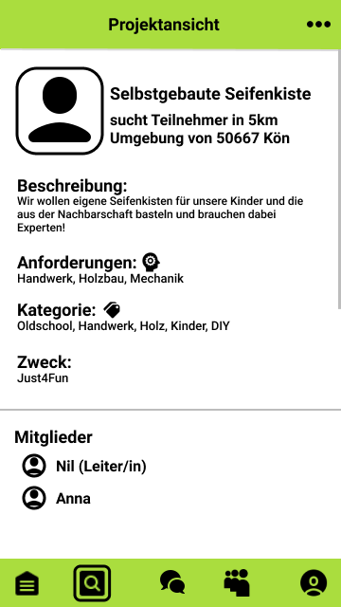
Mockups 9/10
Notes:
Projektansicht-Eigen (links):
Hier kann man die eigenen Projekte einsehen, bei denen man beteiligt ist. Wenn man Projekteiter eines Projekts ist, hat man die Möglichkeit dieses außerdem zu bearbeiten.
Projektansicht-Fremd (rechts):
Im Gegensatz zu den eigenen Projekten kann man bei der Projektsuche keine Einstellungs- bzw. Bearbeitungs-Möglichkeiten vornehmen.
Der Footer enthält die Elemente:
- Startseite
- Suche
- Chats
- Meine Projekte
- Mein Profil

Slide 41


Mockups 10/10
Notes:
Links: Mein Profil
Im Header zu sehen sind drei Symbole:
- Profileinstellungen
- Eigenes Profil aus fremder perspektive Anzeigen (hier kann man sehen wie das eigene Profil aus einer fremden Perspektive aussehen würde)
- Profil bearbeiten (hier kann man die angegebenen Daten bearbeiten)
In der Hauptansicht sind hier die Details über das eigene Profil zu sehen sowie die eigenen Projekte an denen man teilnimmt.
Rechts: Profil eines anderen Nutzers
Im Header zu sehen ist ein Menüsymbol welches die Optionen zum anschreiben oder melden des Nutzers bietet.
In der Hauptansicht sind hier die Details über das Profil des Nutzers zu sehen sowie die Projekte an denen er/sie teilnimmt.
Der Footer enthält die Elemente:
- Startseite
- Suche
- Chats
- Meine Projekte
- Mein Profil

Slide 42

Server Code (1 von 5) Server.js

Slide 43

Server Code (2 von 5) app.js

Slide 44

Server Code (3 von 5) errors.js

Slide 45



Server Code (4 von 5) users.js

Slide 46



Server Code (5 von 5) projects.js

Slide 47
Artefakte für Audit 4
Iteration Artefakte
Restliche Mockups für Gamification/Soziotechnische Funktionen
Client- & Server-Code Umsetzung voraussichtlich für:
-Projekte erstellen,anzeigen,bearbeiten
-Personen erstellen, anzeigen,bearbeiten
-Projekt & Personen-Suche
-Teamanfrage senden,annehmen,ablehnen

